Slide 1
ХМАРОЧОСИ
Роботу виконав
учень 10 класу
Кійко Едуард

Slide 2
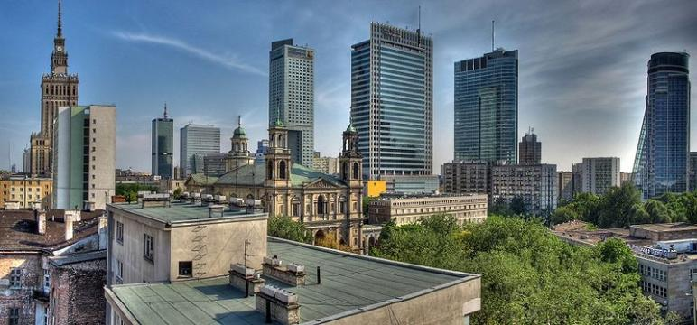
ВИЗНАЧЕННЯ
Хмарочос - дуже висока будівля, вільно стояча споруда, призначена для життя і роботи людей. Також використовується термін «висотна будівля» або просто «висотка».

Slide 3
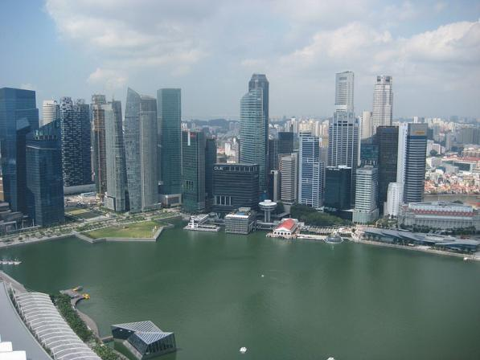
ВИЗНАЧЕННЯ
У США і Європі хмарочосами прийнято вважати будинки заввишки не менше 150 м (500 футів).

Slide 4
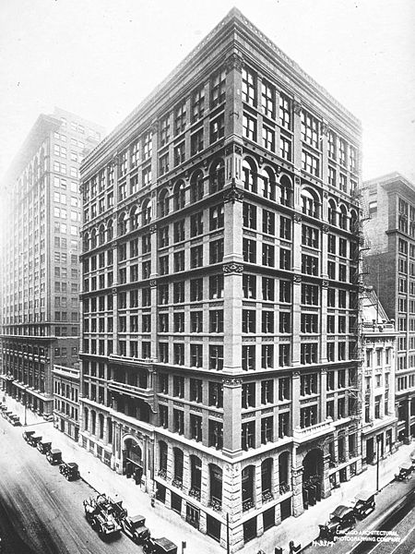
ІСТОРІЯ
Англомовний термін хмарочоса почали використовувати у 1880-х роках у Сполучених Штатах Америки, коли, на той момент сучасні технології, дозволили будувати житлові та офісні споруди на шість або більше поверхів.
Будинок домашнього страхування,
Чикаго, 1885

Slide 5
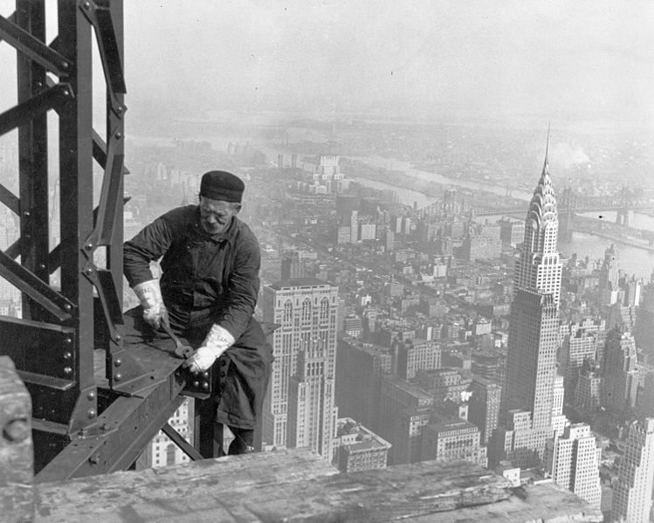
ІСТОРІЯ
Після появи хмарочосів, почалися змагання за найвищий будинок у світі, які й досі тривають. Хмарочос символізував прогрес, розвиток, перемогу людини над її природними обмеженнями.
Будівництво Емпайр Стейт Білдінґа,
Нью-Йорк, 1930

Slide 6
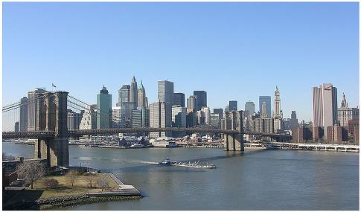
СУЧАСНІСТЬ
Нижній Манхетен, Нью-Йорк
Найвищі хмарочоси перебувають за межами Європи - в Америці й Азії.
Панорама Гонконгу

Slide 7
ХІТ-ПАРАД ХМАРОЧОСІВ
Місце | Назва | Місто | Висота | Кількість поверхів | Рік відкриття
1 | Бурдж Халіфа (Вежа Халіфа́) | Дубай | 828 м | 162 | 2010
2 | Тайбей 101 | Тайбей | 449.2 м | 101 | 2003
3 | Вілліс Тауер | Чикаго | 442 м | 110 | 1973
4 | Джін Мао | Шанхай | 420 м | 88 | 1998
5 | Міжнародний Фінансовий Центр | Гонконг | 406.9 м | 88 | 2003

Slide 8
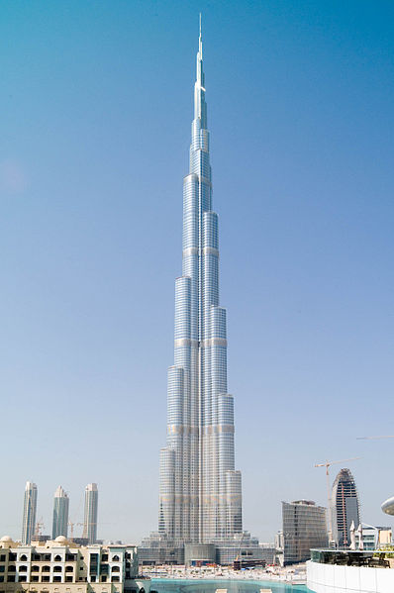
ХІТ-ПАРАД ХМАРОЧОСІВ
У вересні 2004 р. розпочалося будівництво, а в січні 2010 офіційно відкритий «Бурдж Халіфа» — найвищий хмарочос світу у місті Дубай, Об'єднані Арабські Емірати. Його висота становить 640 м до даху, а разом зі шпилем — 828 м. Споруда має 162 поверхи (не враховуючи підвал).

Slide 9
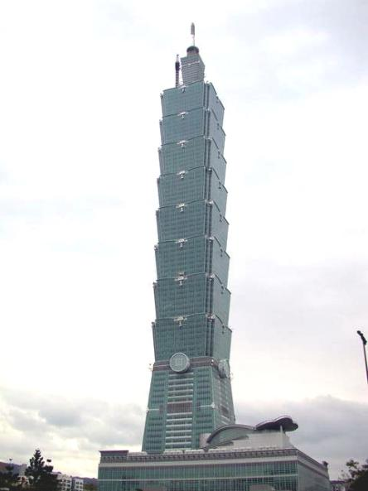
ХІТ-ПАРАД ХМАРОЧОСІВ
Другим за висотою є «Тайбей 101» . Його будівництво почалось у 1999 році і закінчилось у 2003. Висота становить 449.2 м до даху і 509.2 м з антеною, нараховуючи 101 поверх.

Slide 10
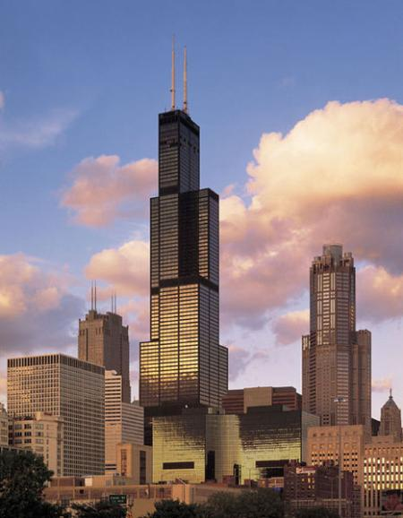
ХІТ-ПАРАД ХМАРОЧОСІВ
Ві́лліс Та́уер , широко відомий під попередньої назвою Сірз Та́уер — найвищий хмарочосСША, та одна з найвизначніших пам'яток Чикаго. Висота 110-поверхового будинку становить 442 метри. Будівництво хмарочосу тривало з1970 по 1973 рік.
16 липня 2009 року будинок отримав нову назву Вілліс Тауер.

Slide 11
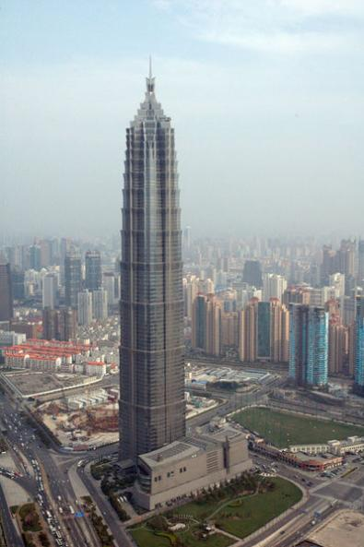
ХІТ-ПАРАД ХМАРОЧОСІВ
Цзінь Ма́о (Jīn Mào Dàshà; перекладається як Будівля золотого процвітання) - хмарочос у Шанхаї. Висота 88-поверхового хмарочосу становить 370 метрів, разом з антеною 420,5 метрів.
Будівництво завершене 1998 року. Орієнтовна вартість будівництва 580 млн. доларів США.

Slide 12
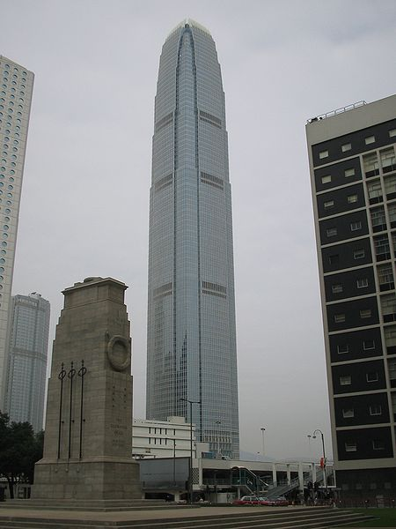
ХІТ-ПАРАД ХМАРОЧОСІВ
Міжнародний Фінансовий Центр складається з двох хмарочосів Фінансового Центру та готелю «Four Seasons Hotel Hong Kong». Висота готелю становить 210 метрів, 38 поверхів. Висота ж центру - 88 поверхів, 406,9 метрів, разом з антеною 415,8 метрів і на сьогодні він є найвищим будинком Гонконгу. Будівництво велося з 1997 по 2003 рік.

Slide 13
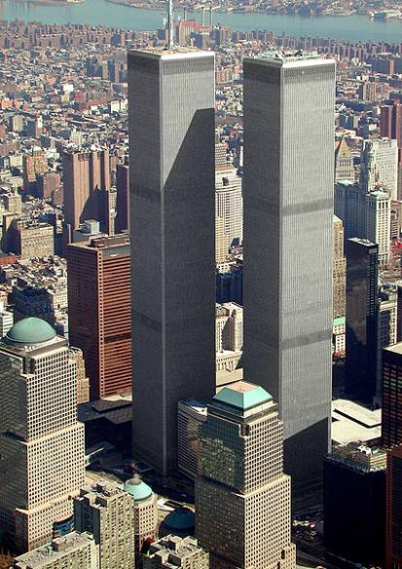
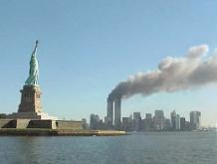
11 ВЕРЕСЕНЯ 2001…
Всесвітній торговий центр - комплекс із семи будинків офіційно відкритий 4.04.1973 в Нью-Йорку. Архітектурною домінантою комплексу були дві вежі, кожна по 110 поверхів - Північна (417 м, з антеною - 526,3 м) і Південна (415 м). 11.09.2001 комплекс ВТЦ був зруйнований в результаті терористичної атаки.

Slide 14
ХМАРОЧОСИ УКРАЇНИ
В УРСР заборонялося споруджувати житлові будинки
з умовною висотою вище 73,5 м.
Стрибок у висотне будівництво почався у кінці
1990-х років, коли закон про антивисотне будівництво було визнано недійсним
До 2009 року в Україні хмарочосами вважали будівлі вищі 74 метрів, тепер — 100 метрів.
За часи незалежності в Україні збудували більше
30 будинків вищих 100 метрів.

Slide 15
ХМАРОЧОСИ УКРАЇНИ
Висотне будівництво в Україні освоїли ще в XІV столітті. Першими спорудами-хмарочосами України були не будинки, а дзвіниці.

Slide 16
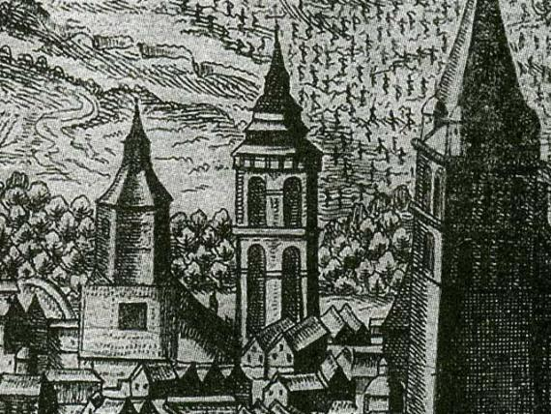
ХМАРОЧОСИ УКРАЇНИ
Перша висотна дзвіниця на території сучасної України з'явилась у Львові. Дзвіниця Латинського кафедрального собору будувалась 133 роки (1360 - 1493).
Вежа майже в п'ять разів була вища за всі інші львівські будинки (її висота сягала 80 — 90 метрів)

Slide 17
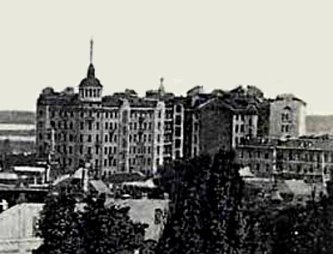
ХМАРОЧОСИ УКРАЇНИ
В Україні перший хмарочос (для свого часу) був побудований в 1910–1912 у Києві на вул. Інститутській, 16-18 (67,5 м).
В рік побудови був найвищим хмарочосом
Російської імперії.

Slide 18
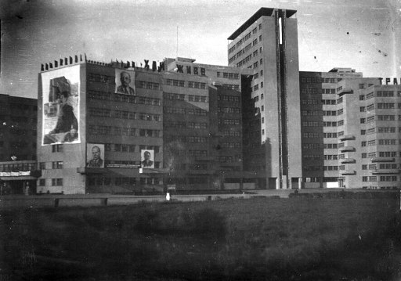
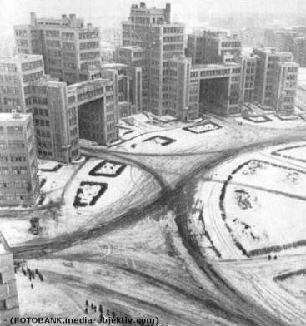
ХМАРОЧОСИ УКРАЇНИ
Наступними великим стрибком у висотне будівництво стали харківські висотки:
13-поверховий Держпром
(1928 рік) – 68 м.
14-поверховий Дім Проектів
(1932 рік) – 68,5 м

Slide 19
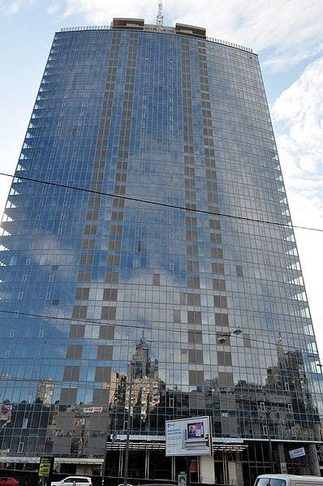
ХМАРОЧОСИ УКРАЇНИ
На сьогодні найвищим хмарочосом України є 141-метровий
БФК «Gulliver»

Slide 20
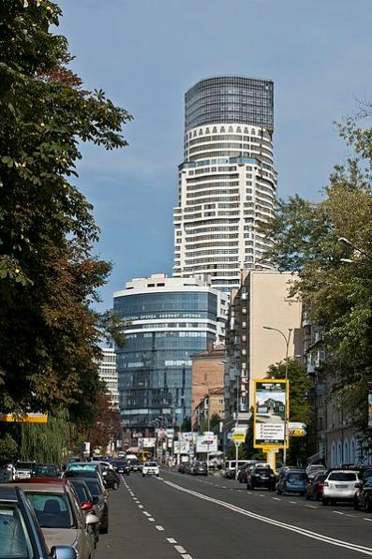
ХМАРОЧОСИ УКРАЇНИ
У 2012 році звершено спорудження
168-метрового ЖК
на Кловському узвозі, 7

Slide 21
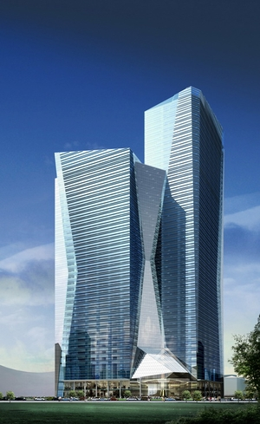
ХМАРОЧОСИ УКРАЇНИ
Ведеться будівництво
214-метрового
БФК «Sky towers» (завершення планується на 2014 рік)

Slide 22
ХМАРОЧОСИ УКРАЇНИ
№ | Назва | Висота | К-кість поверхів | Роки побудови | Місто
1 | ЖК на Кловському узвозі, 7 | 168 м | 48 | 2008—2012 | Київ
2 | БФК «Gulliver» | 141,2 м | 35 | 2003—2012 | Київ
3 | БЦ «Парус» | 133,1 м | 33 | 2004—2007 | Київ
4 | ЖК «Корона» | 128 м | 38 | 2004—2007 | Київ
5 | ЖК «Корона №2» | 128 м | 38 | 2006—2008 | Київ
6 | Будинок Апеляційного Суду | 127 м | 27 | 1978—2006 | Київ
7 | ЖК «Башти» | 123 м | 30 | 1999—2005 | Дніпропетровськ
8 | Будинок МТУ | 120 м | 28 | 1974—1986 | Київ
9 | Бізнес-центр «101 Tower» | 116,1 м | 27 | 2009—2012 | Київ
10 | ЖК «Королівська вежа» | 112 м | 29 | 2006—2008 | Донецьк

Slide 23
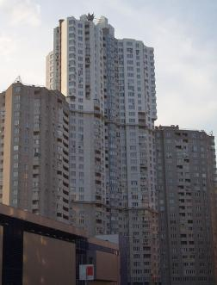
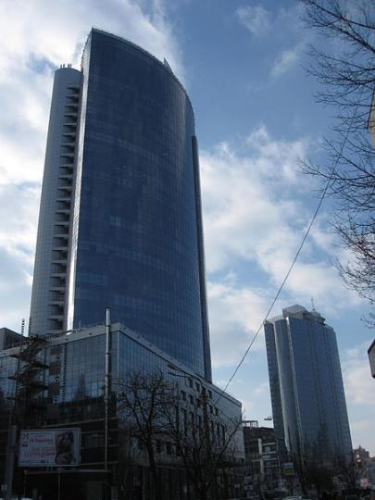
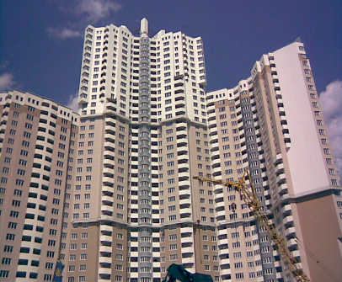
ХМАРОЧОСИ УКРАЇНИ
БЦ «Парус»
ЖК «Корона»
ЖК «Корона №2»

Slide 24
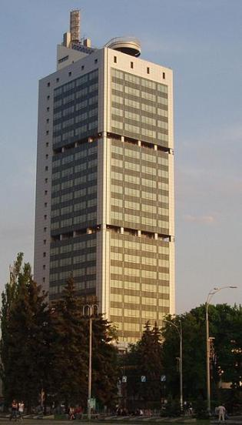
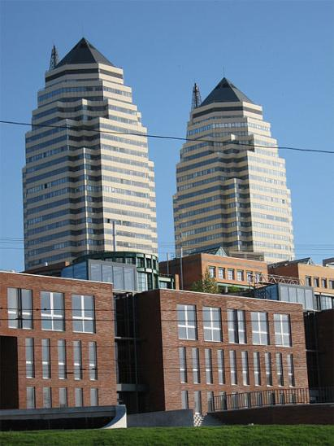
ХМАРОЧОСИ УКРАЇНИ
Будинок Апеляційного Суду
ЖК «Башти»

Slide 25
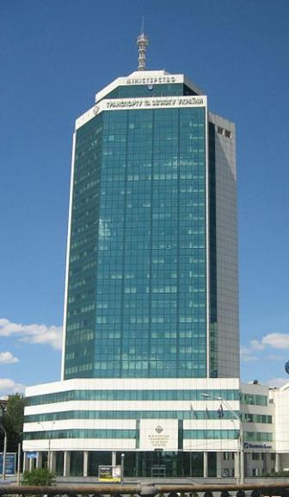
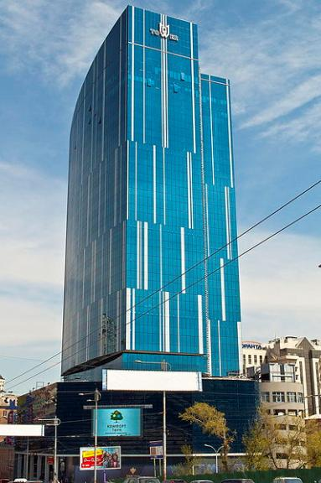
ХМАРОЧОСИ УКРАЇНИ
Будинок МТУ
Бізнес-центр «101 Tower»

Slide 26
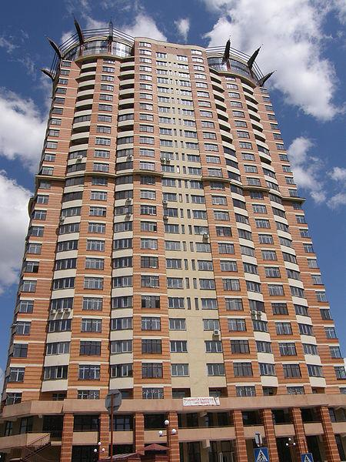
ХМАРОЧОСИ УКРАЇНИ
ЖК «Королівська вежа»

Slide 27
ДЖЕРЕЛА ІНФОРМАЦІЇ
http://uk.wikipedia.org/wiki/%D0%A5%D0%BC%D0%B0%D1%80%D0%BE%D1%87%D0%BE%D1%81%D0%B8_%D0%A3%D0%BA%D1%80%D0%B0%D1%97%D0%BD%D0%B8
http://uk.wikipedia.org/wiki/%D0%A5%D0%BC%D0%B0%D1%80%D0%BE%D1%87%D0%BE%D1%81
http://images.yandex.ua/yandsearch?text=%D0%A5%D0%BC%D0%B0%D1%80%D0%BE%D1%87%D0%BE%D1%81%D0%B8&stype=image&lr=143&noreask=1
https://ru.wikipedia.org/wiki/%D0%9D%D0%B5%D0%B1%D0%BE%D1%81%D0%BA%D1%80%D1%91%D0%B1
http://inspired.com.ua/tag/%D1%85%D0%BC%D0%B0%D1%80%D0%BE%D1%87%D0%BE%D1%81%D0%B8/

